Slide 1





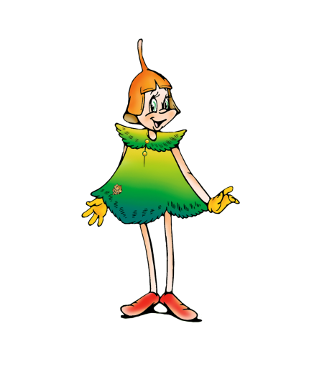
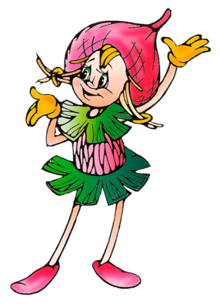



Муниципальное бюджетное дошкольное образовательное учреждение детский сад «Солнышко»
п.свх.Прибытковский, Грязинский район, Липецкая область
Презентация стенда
«Эколята –дошколята»
Автор: Литвинова Е.В.
2023 год
»

Slide 2


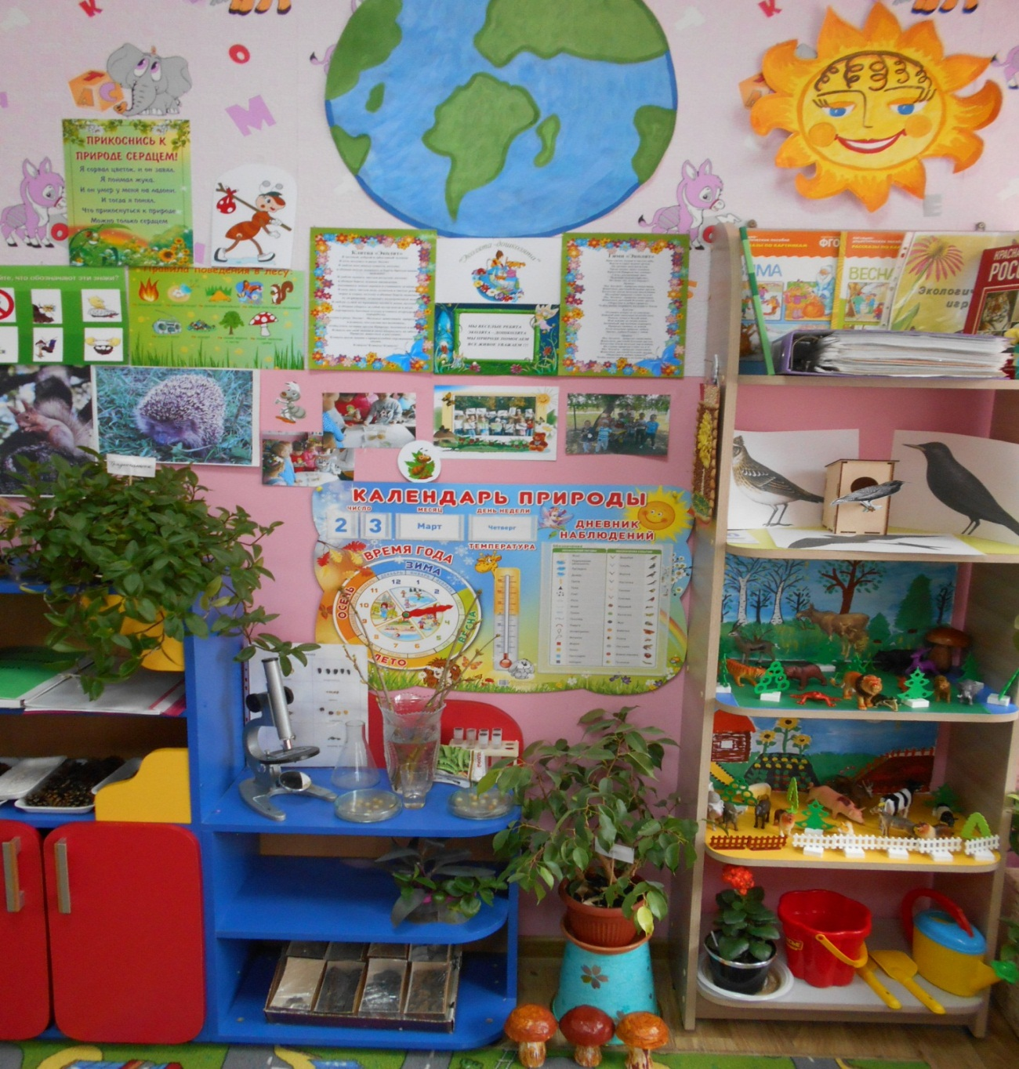


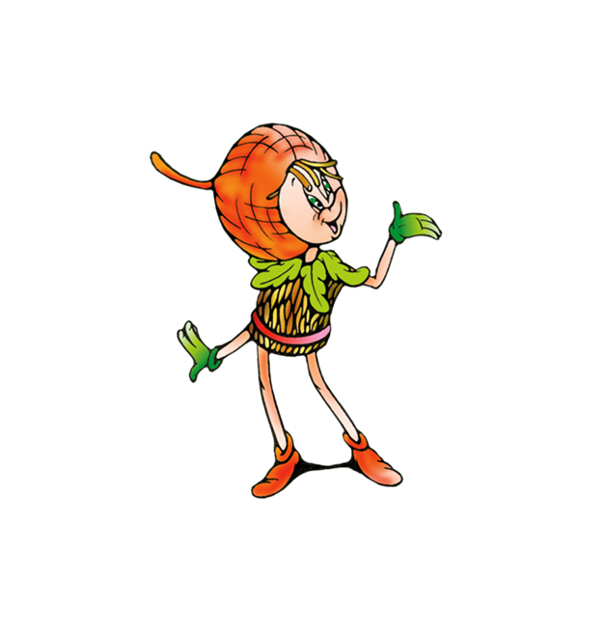



Стенд
«Эколята –дошколята»

Slide 3



Slide 4



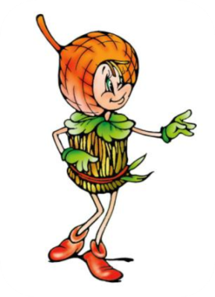


Slide 5



Педагоги ДОУ проводили для ребят: целевые прогулки, экскурсии, беседы, занимательные опыты,

Slide 6



Slide 8
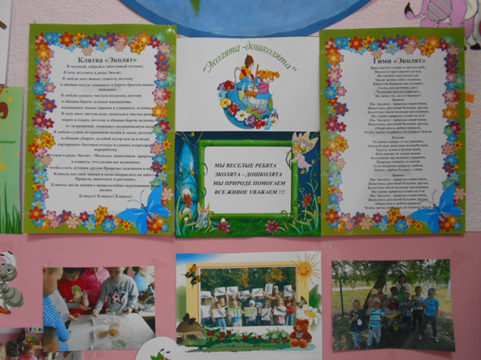
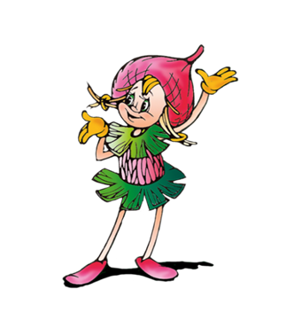
Наш девиз

Slide 9
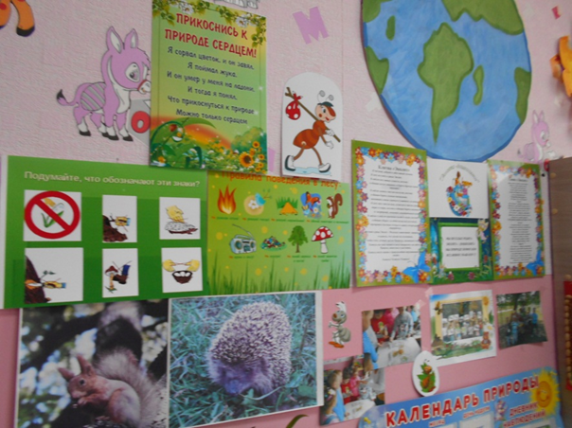
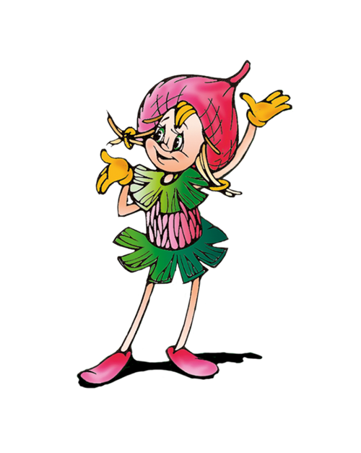
Правила поведения в природе

Slide 10
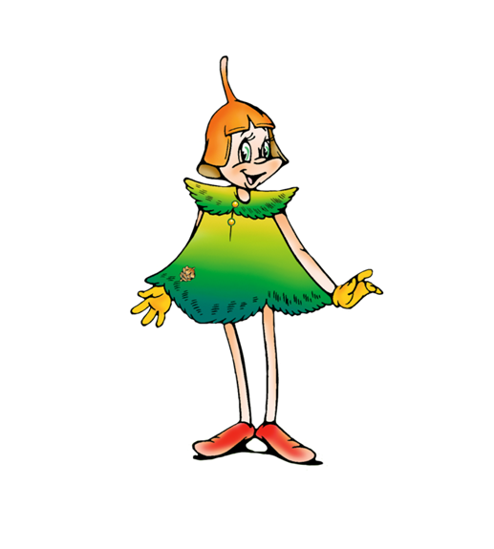
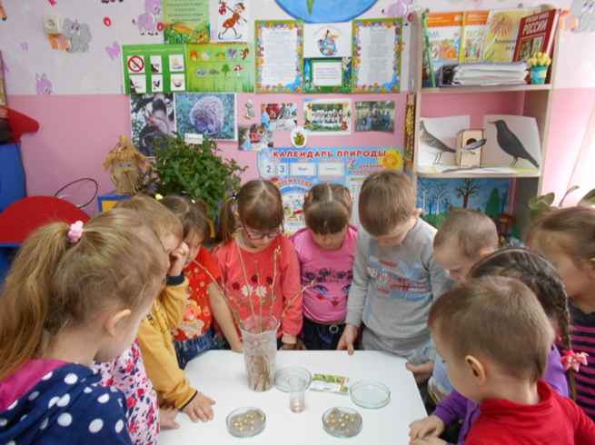
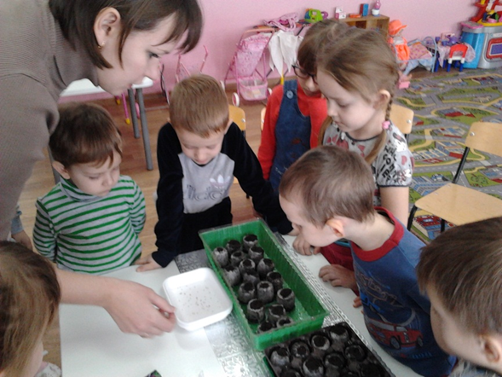
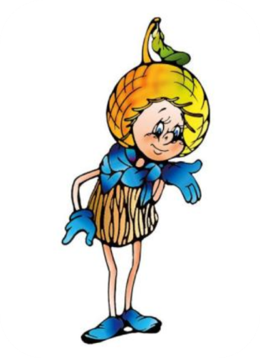
Опытно - исследовательская деятельность

Slide 11
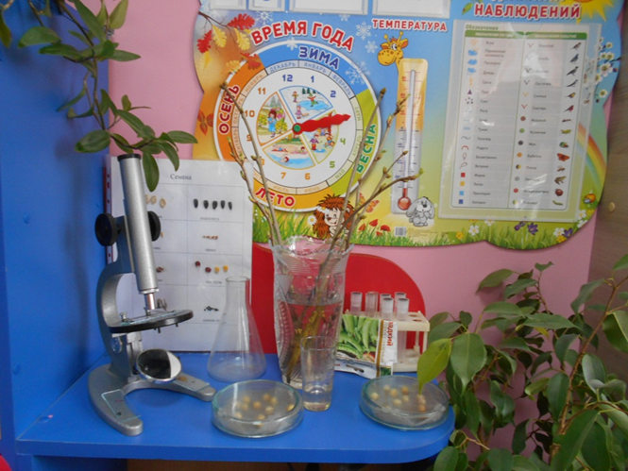
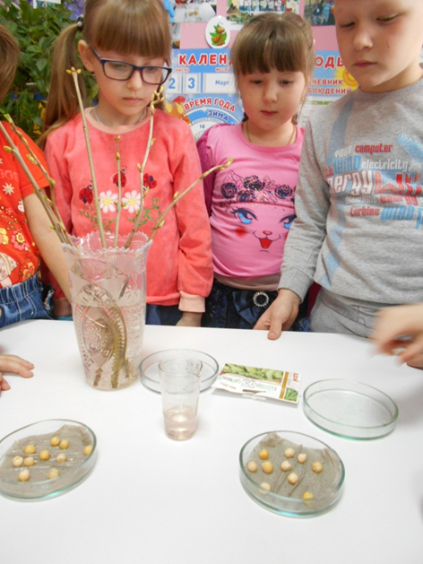


Наши исследования

Slide 12

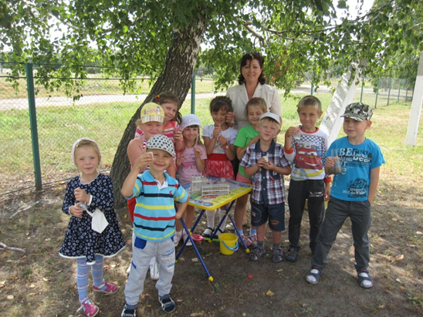
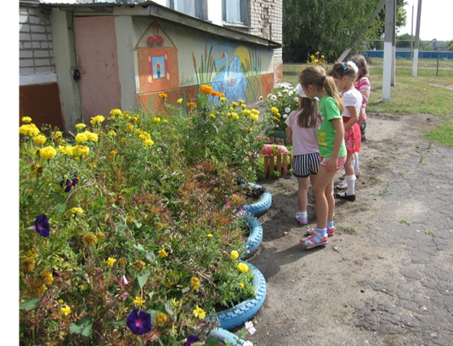
Опытническая деятельность с водой
Наблюдаем за цветами

Slide 13

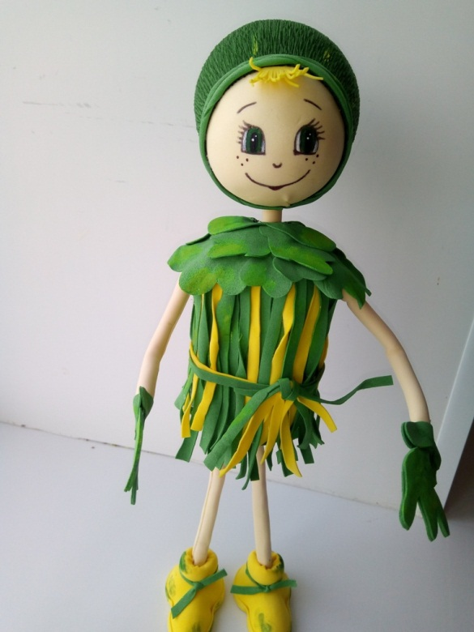
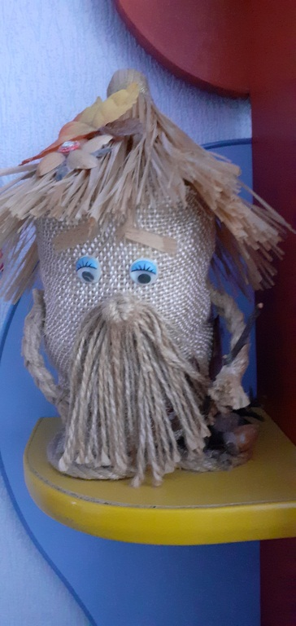
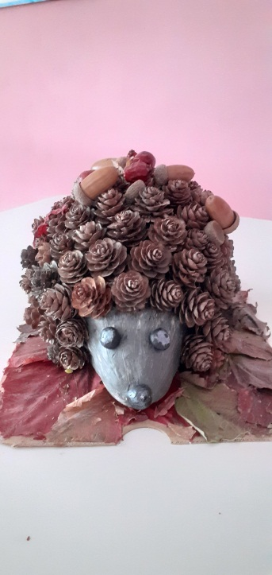
Поделки из природного материала
Лесной волшебник — Лесовичок
превратил желудей и ёлочку в эколят — защитников Природы.

Slide 14

Берегите природу!
Не забывайте о ней!
Спасибо за внимание!

